Slide 1
КВЕСТ «МАГІЧНИЙ СВІТ ДОБРОЧЕСНОСТІ»

Slide 2
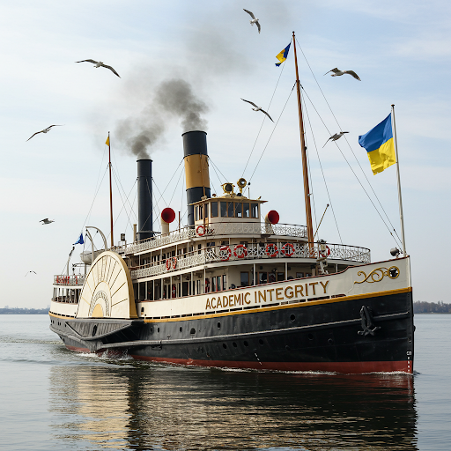
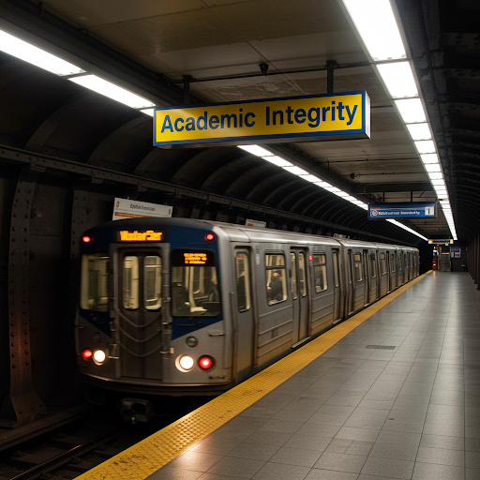

Slide 4
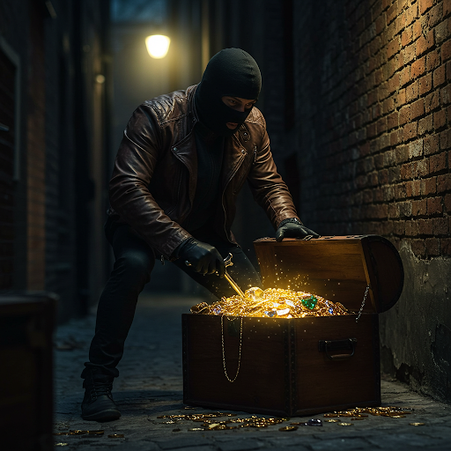
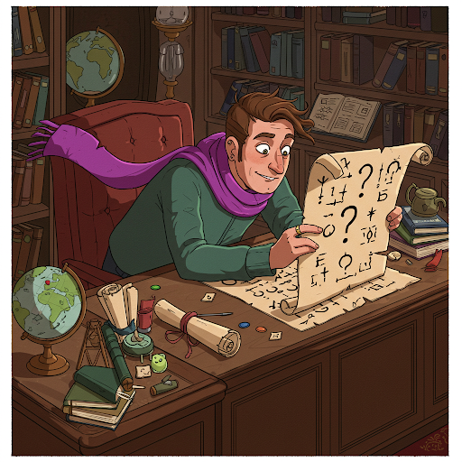

Slide 5
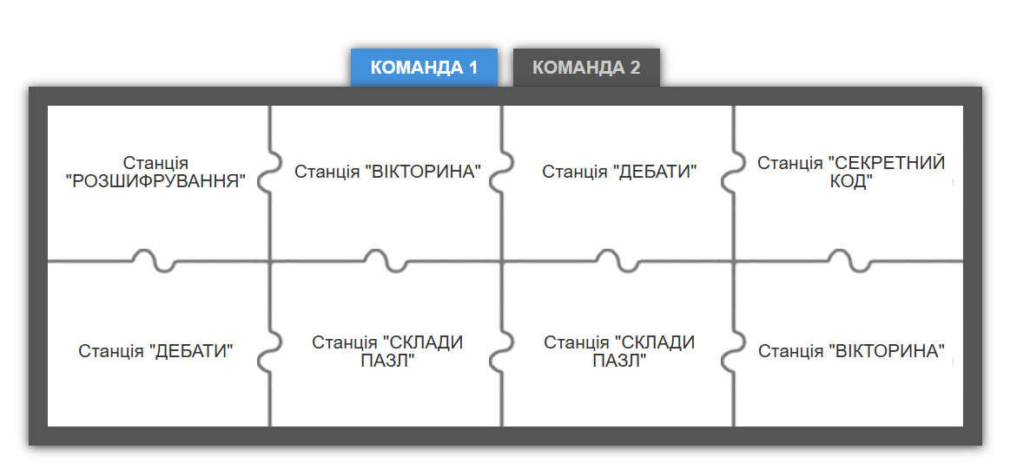

Slide 6
СТАНЦІЯ
«ВІКТОРИНА»

Slide 7
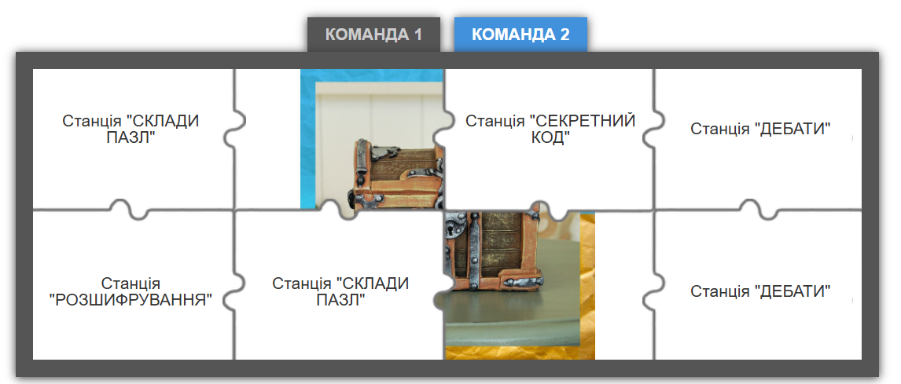

Slide 8
СТАНЦІЯ
«СЕКРЕТНИЙ КОД»

Slide 9
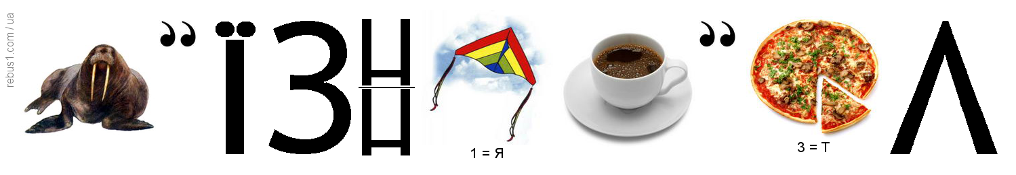

Slide 10
СТАНЦІЯ
«РОЗШИФРУВАННЯ»

Slide 11
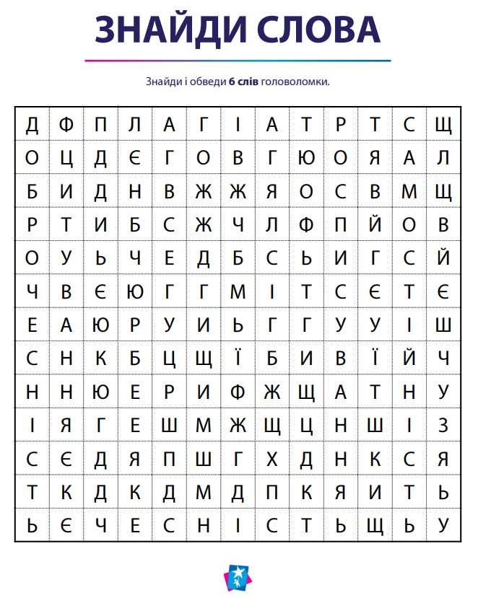

Slide 12
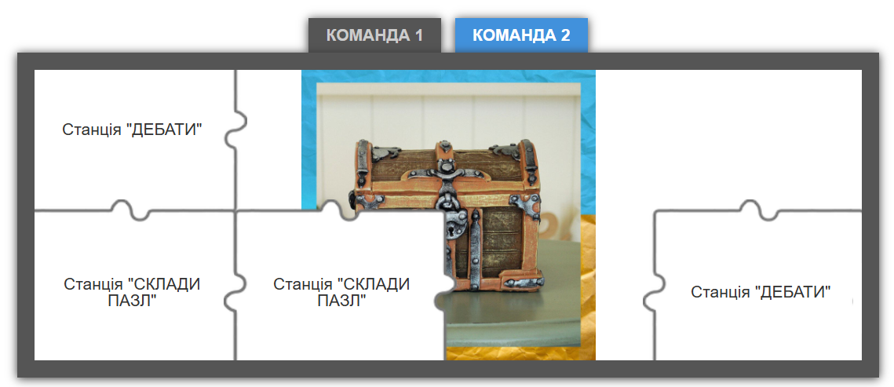

Slide 13
СТАНЦІЯ
«СКЛАДИ ПАЗЛ»

Slide 14
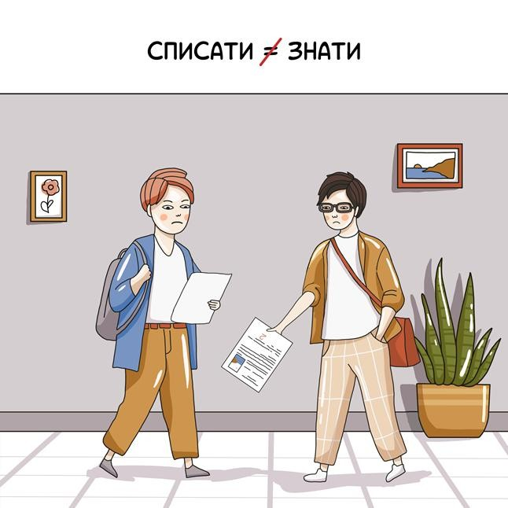

Slide 15


Slide 16
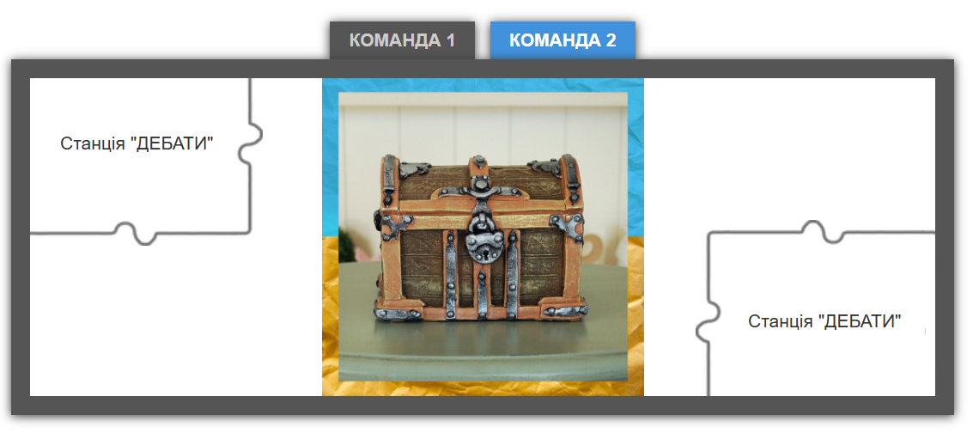

Slide 17
СТАНЦІЯ
«ДЕБАТИ»

Slide 18
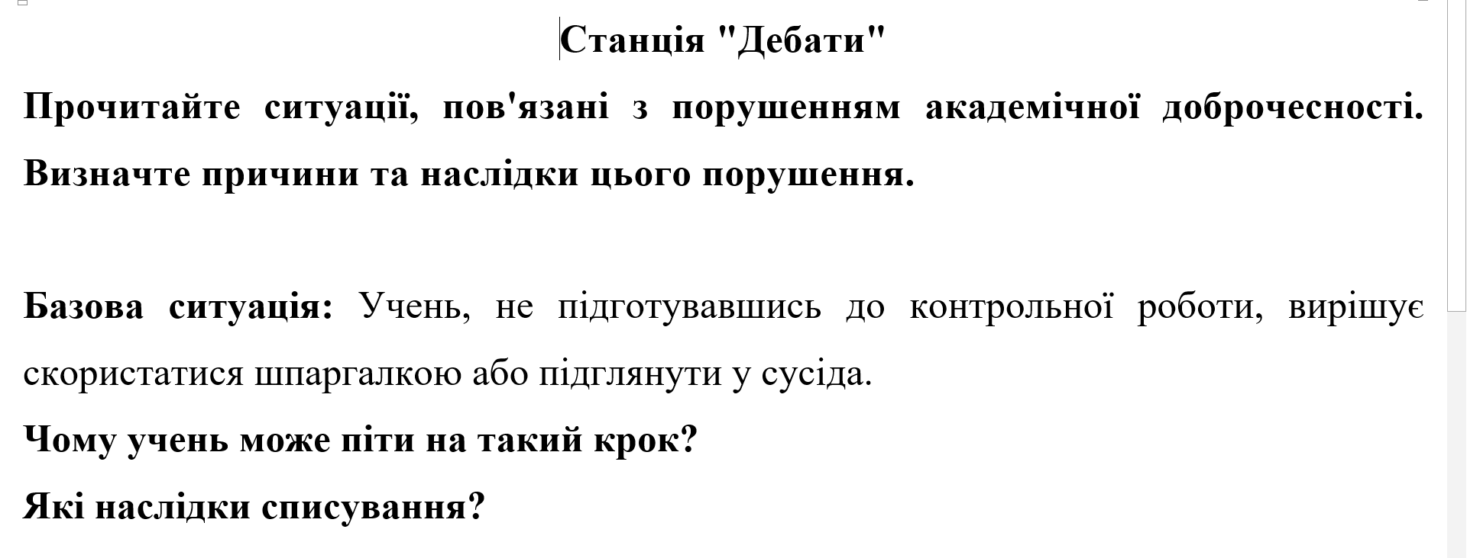

Slide 19
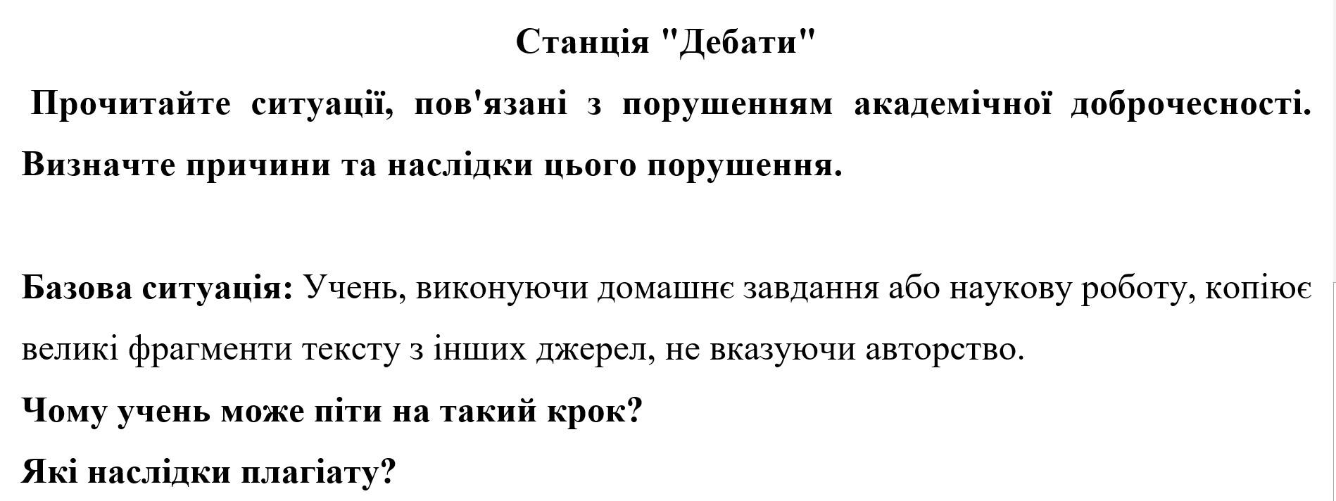

Slide 20
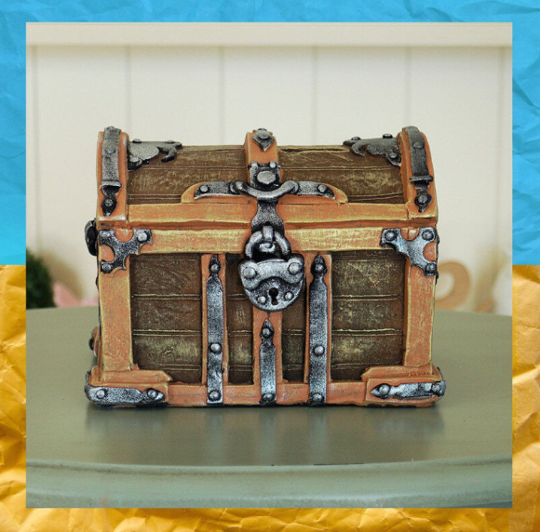

Slide 21
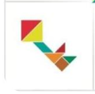

Slide 22
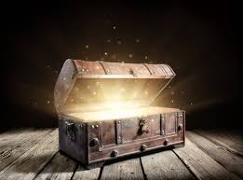

Slide 23

Одна крапля — це мало, але поруч — така ж сама крапля, а біля неї — ще одна. І разом усі ці краплі — великий і могутній океан. Усі великі зміни починаються з малого. Крапля — це символ важливості й сили кожної людини. Кожна крапля в океані визначає, яким буде й сам океан. Якщо вона токсична й забруднена, то й океан стане таким.

Slide 24
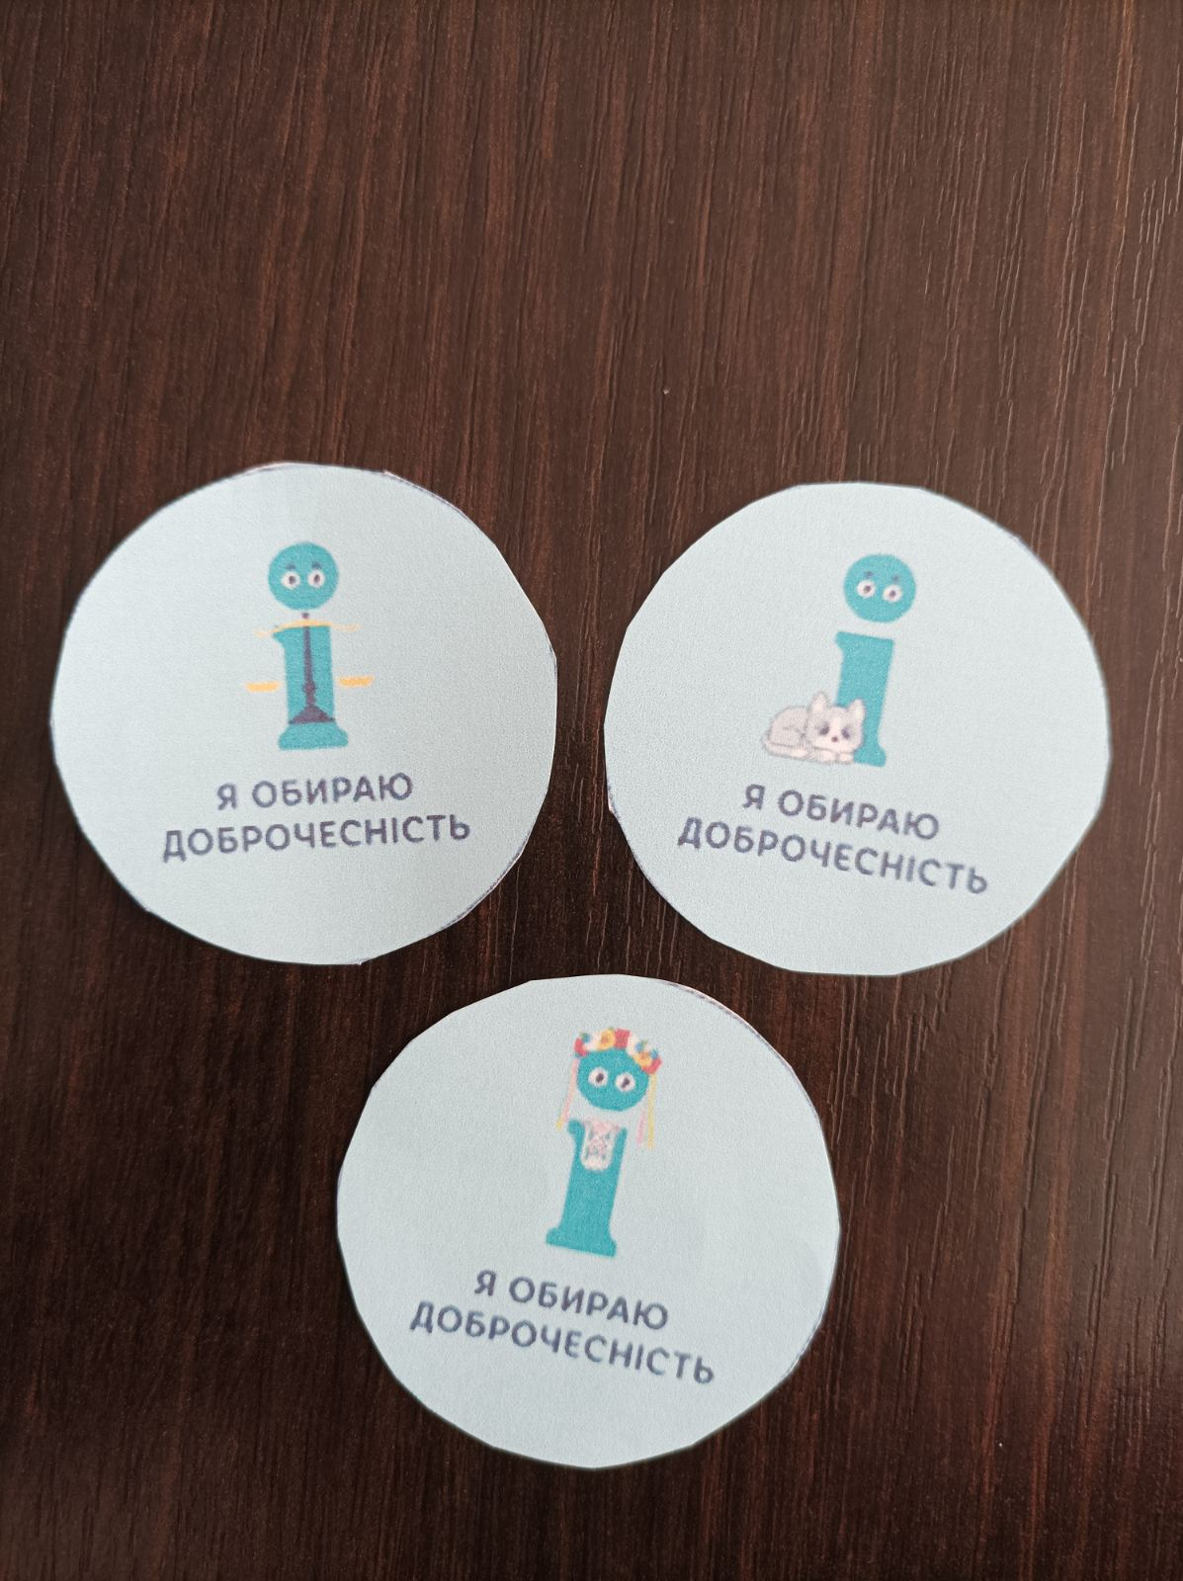
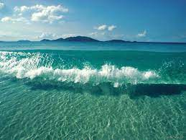
НЕ ЗАЛИШАЙТЕСЯ БАЙДУЖИМИ!
ПОВІРТЕ У ВЛАСНІ СИЛИ
І СПРОМОЖНІСТЬ ЩОСЬ ЗМІНИТИ!

Slide 25
Використані джерела:
  https://integrity.nus.org.ua/wp-content/uploads/2021/11/urok-gidnosti.pdf
  https://integrity.nus.org.ua/wp-content/uploads/2021/08/kvest-mandrivka-mistom-dobrochesnosti_uroki-dobrochesnosti.pdf
  https://childdevelop.com.ua/generator/
  http://rebus1.com/ua/index.php?item=rebus_generator
  Поради штучного інтелекту Gemini
  Зображення згенеровані штучним інтелектом Gemini.

